Slide 1

COMPUTER
信息技术基础项目化教程
信息技术基础(Windows11+WPS Office）
主讲教师：智能工程学院 董亚男

Slide 2
单元 1 认识 Windows 11
任务 1.1 了解并使用操作系统
目录
任务 1.2 定制 Windows 11 工作环境
CONTENTS
任务 1.3 熟悉键盘指法和常用快捷键

Slide 3
教学目标
1. 能够熟练操作Windows 11的界面布局，自定义开始菜单和任务栏以满足个人需求。
2. 能够运用Windows 11窗口操作提高多任务处理的效率，包括快捷键的使用和窗口的排列。
3. 能够通过“开始”菜单进行应用程序的管理、搜索文件和应用以及进行系统设置。
1
1. 掌握Windows 11的界面布局。
2. 理解Windows 11窗口的基本操作。
3. 学习“开始”菜单的位置与外观、应用程序管理、“所有应用程序”视图、搜索功能、帐户设置和电源及设置按钮的使用。
2
知识
目标
能力
目标
采用演示法、讲授法、练习法、任务驱动法、项目化教学
教学
方法
素质目标
1. 培养学生的信息素养，提高其对操作系统的认识和操作能力。
2. 增强学生的个性化设置能力，鼓励其根据个人喜好和需求进行系统定制。
3. 培养学生解决问题的能力，通过探索和实践解决在操作系统使用过程中遇到的问题。
3
4

Slide 4
任务描述
1. 全面了解Windows 11操作系统。
2. 掌握基本概念、界面布局和基本元素。
3. 练习文件管理。
4. 提高计算机操作技能。
5. 培养规范使用计算机的习惯。

Slide 5
任务实施
一
启动Windows 11操作系统
二
利用【开始】菜单启动程序
三
文件管理
四
窗口的基本操作

Slide 6
1.启动Windows 11操作系统
- 确保计算机电源接通且处于待机状态
- 按下计算机主机上的电源按钮
- 系统开始自检并加载启动程序
- 观察制造商徽标或启动画面
- 进入Windows 11登录界面
- 输入正确的帐户密码或使用其他认证方式（如指纹识别、面部识别等）
- 登录成功
- 系统加载个性化设置和桌面环境
- 呈现Windows 11的完整操作界面

Slide 7
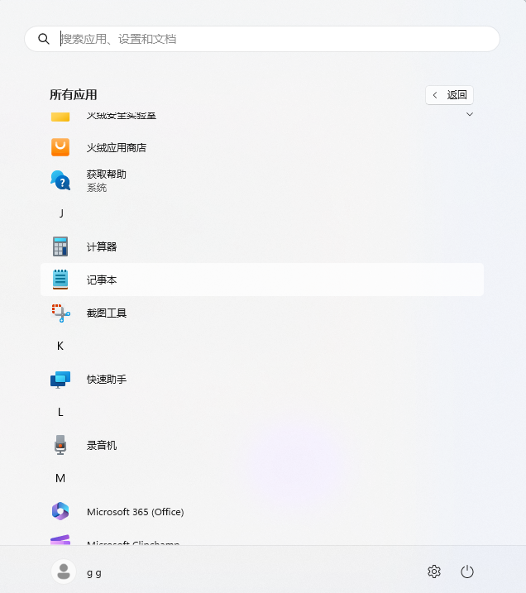
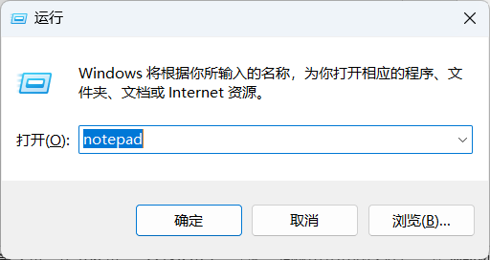
2.利用【开始】菜单启动程序
在Windows 11中打开“记事本”应用程序
通过单击任务栏或开始菜单中的应用程序图标来打开窗口
使用<Win + R>组合键打开“运行”对话框，输入程序名称“notepad”单击【确定】按钮。

Slide 8
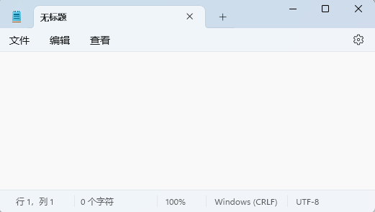
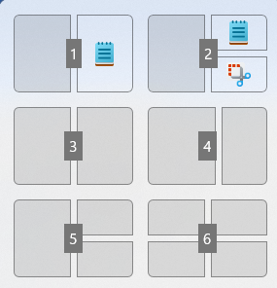
4. 窗口的基本操作
打开、关闭和移动窗口，以及调整窗口大小的操作方法
步骤1：打开“记事本”窗口
步骤2：最大化或最小化窗口
步骤3：移动和调整窗口大小
步骤4：排列窗口
  平铺窗口：使用<Win + Z>组合键，在弹出的窗口布局模式选项中，选择平铺窗口的选项来并排显示窗口。
  层叠窗口：Windows 11默认在打开多个窗口时会自动层叠窗口，但也可以通过拖动窗口标题栏来调整层叠顺序。
最小化
最大化

Slide 9
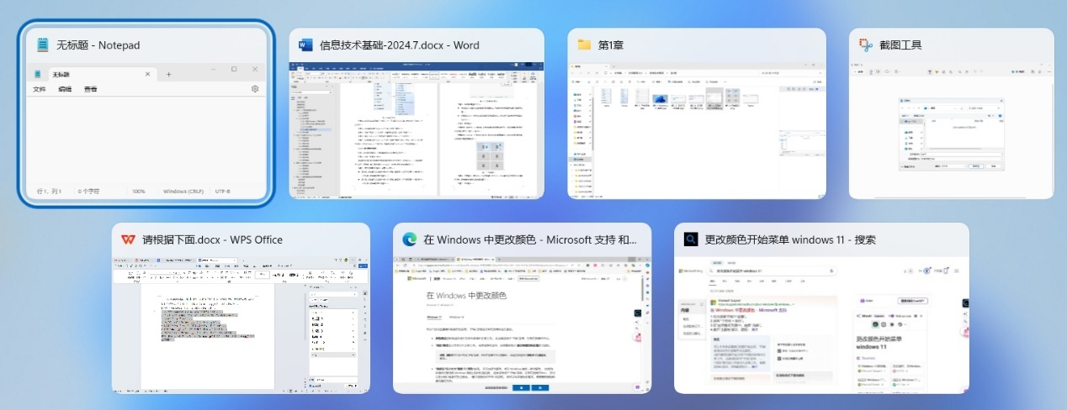
4. 窗口的基本操作
步骤5：切换窗口。使用<Alt + Tab>组合键：按下<Alt + Tab>组合键会在打开的窗口之间循环切换，释放键时会显示当前选择的窗口

Slide 10
4. 窗口的基本操作
步骤6：关闭窗口。
单击关闭按钮：直接单击窗口右上角的“X”关闭按钮。
使用快捷键：按下<Alt + F4>组合键，会弹出关闭窗口的确认对话框（如果有未保存的更改），再次按下Enter键或单击“是”来关闭窗口。

Slide 11
知识链接
1.1.3.1 计算机操作系统的概念、功能与种类
1.1.3.2 熟悉界面布局
1.1.3.3 了解“开始”菜单

Slide 12
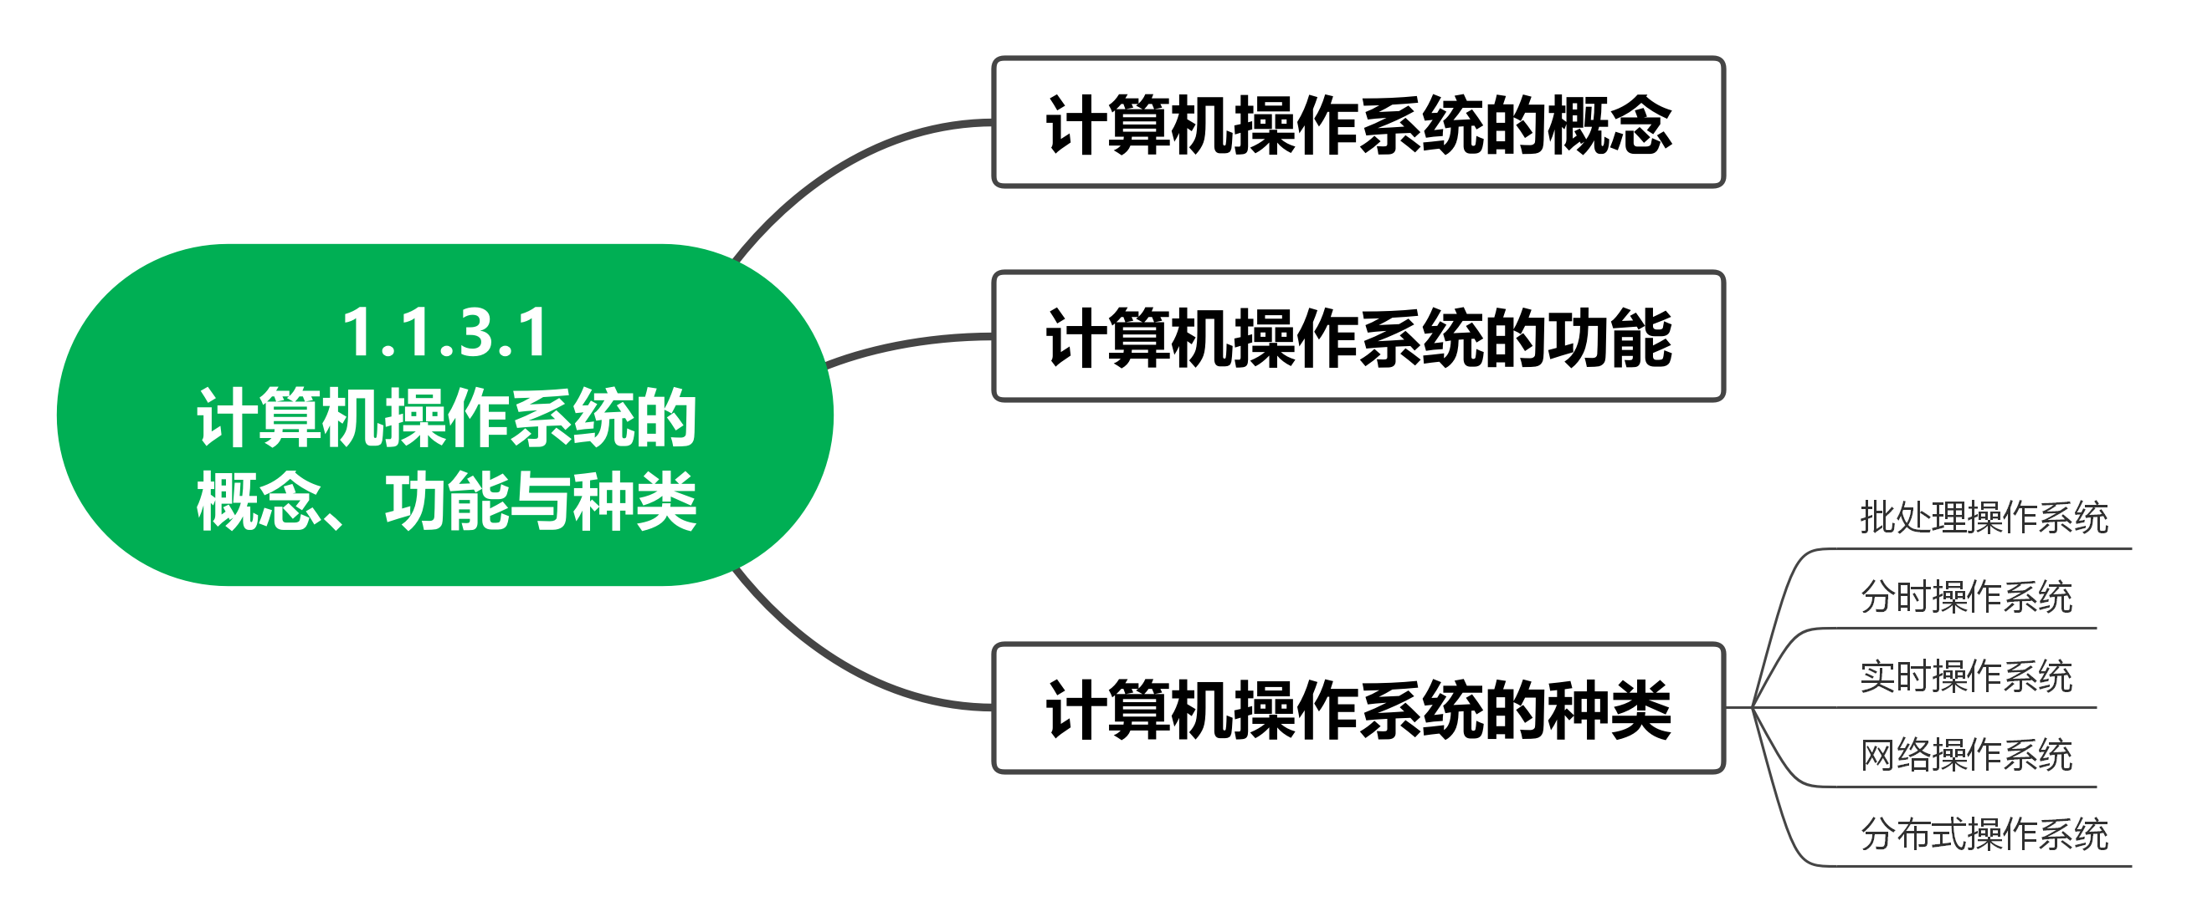
知识链接

Slide 13
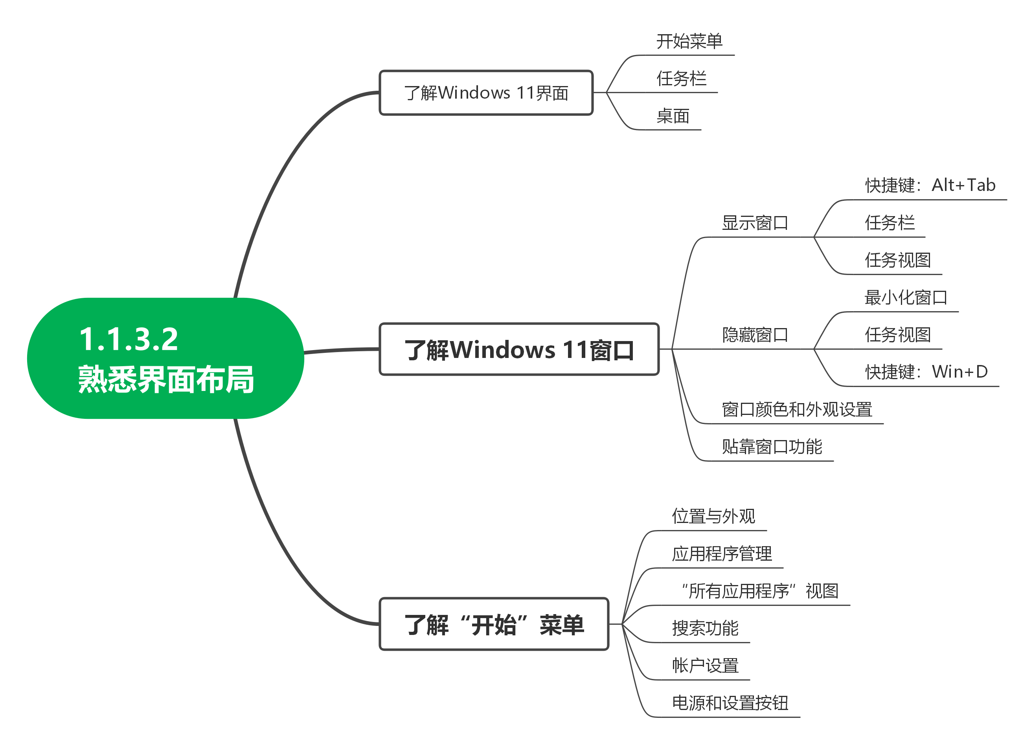
知识链接

Slide 14
Windows 11界面布局优化，开始菜单和任务栏位置变化。
01
课堂小结
窗口管理功能增强，支持快捷键和任务视图切换。
02
开始菜单功能丰富，支持个性化设置和搜索功能。
03

Slide 15
COMPUTER
信息技术基础(Windows11+WPS Office）
THANKS

